Slide 1
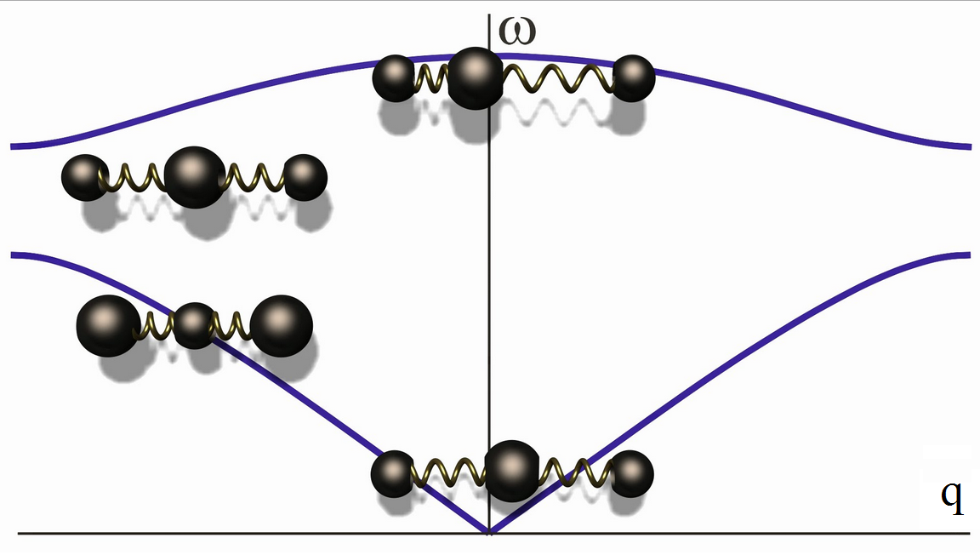
Rácsrezgések
http://physics-animations.com/Physics/English/phon_txt.htm

Slide 2
Rácsrezgések
lokális erő az x pontban
Longitudális hullám rúdban
x
x+δx
δx
u(x)
u(x+δx)
Young modulus
Newton II
$$\frac{∂F}{∂x}$$
A q hullámszám értelmezési tartománya
véges méret → periódikus határfeltétel (Born-Kármán)
ω(q) diszperziós reláció:
frekvencia-hullámszám függés
L
x
x
x
x
u(x)
u(x)
u(x)
u(x)
L

Slide 3
Definiciók
Módus
rezgési állapot, melyet a q hullámszám és az ω frekvencia jellemez
az atomi természet miatt
kell lenni
egy maximális hullámszámnak
vagy
a ħq impulzus és a ħω energia (kvantummechanika)
a rúdban kialakuló lehetséges állóhullámok
Állapotsűrűség
N(q), g(ω) - a lehetséges módusok száma
a q és q+dq, illetve az ω és ω+dω tartományban
L/a független megoldás van, melyek lineáris kombinációjával a rúd L/a számú szegmensének bármely elmozdulása megadható.

Slide 4
Lineáris lánc
a
Egyforma atomok, első szomszéd kölcsönhatás
a rácstávolság c rugóállandó
u_{n-3}
u_{n-2}
u_{n-1}
u_{n}
u_{n+1}
u_{n+2}
u_{n+3}
Legyen u_{n} az elmozdulás az r_{n}=na helyen. A mozgásegyenlet:
A próbafüggvény
diszperziós reláció
Tulajdonságai - periódikus 2π/a szerint; célszerű választás q=0 , ω =0
ω
- lineárisan indul, meredekség: (folytonos közeg: )
- a -π/a < q < π/a intervallum hordoz minden információt
q
-π/a
π/a
κ

Slide 5
Lineáris lánc
a
Egyforma atomok, első szomszéd kölcsönhatás
a rácstávolság c rugóállandó
u_{n-3}
u_{n-2}
u_{n-1}
u_{n}
u_{n+1}
u_{n+2}
u_{n+3}
Legyen u_{n} az elmozdulás az r_{n}=na helyen. A mozgásegyenlet:
A próbafüggvény
diszperziós reláció
Tulajdonságai - periódikus 2π/a szerint
második
Brillouin-zóna
első Brillouin-zóna
második
Brillouin-zóna
ω
- lineárisan indul, meredekség: (folytonos közeg: )
- a -π/a < q < π/a intervallum hordoz minden információt
az A és B pontok ekvivalensek (a második Brillouin-zónához
tartozó vektor ugyanazt a rezgést írja le)
q
-2π/a
-π/a
A
B
κ
π/a
2π/a

Slide 6
Lineáris lánc
a
Egyforma atomok, első szomszéd kölcsönhatás
a rácstávolság c rugóállandó
u_{n-3}
u_{n-2}
u_{n-1}
u_{n}
u_{n+1}
u_{n+2}
u_{n+3}
Legyen u_{n} az elmozdulás az r_{n}=na helyen. A mozgásegyenlet:
A próbafüggvény
diszperziós reláció
Tulajdonságai - periódikus 2π/a szerint
második
Brillouin-zóna
első Brillouin-zóna
második
Brillouin-zóna
ω
- lineárisan indul, meredekség: (folytonos közeg: )
- a -π/a < q < π/a intervallum hordoz minden információt
az A és B pontok ekvivalensek (a második Brillouin-zónához
tartozó vektor ugyanazt a rezgést írja le)
q
- nem lehet tetszőlegesen nagy energiájú gerjesztés,
A
B
κ
-2π/a
-π/a
π/a
2π/a

Slide 7
Lineáris lánc
Az állapotsűrűség:
Tulajdonságai - periódikus 2π/a szerint; célszerű választás q=0 , ω =0
második
Brillouin-zóna
első Brillouin-zóna
második
Brillouin-zóna
ω
- lineárisan indul, meredekség: (folytonos közeg: )
- a -π/a < q < π/a intervallum hordoz minden információt
az A és B pontok ekvivalensek (a második Brillouin-zónához
tartozó vektor ugyanazt a rezgést írja le)
q
- nem lehet tetszőlegesen nagy energiájú gerjesztés,
A
B
κ
-2π/a
-π/a
π/a
2π/a
- szélsőérték a zónahatáron Þ az állapotsűrűség divergál a zónahatáron

Slide 8
A hullámszám egyértelműsége
q ekvivalens q = q + G -vel (G tetszőleges reciprok rácsvektor)
ahol az elmozdulást leíró függvények eltérnek, nincs atomi pozició
ω
ω
A: q=-0.7π/a
B: q=1.3π/a
κ
κ
A
κ
B
κ
q
π
π
π
=2
π
=-2
/a
=-
/a
=
/a
/a
G
n-5
n-4
n-3
n-2
n-1
n
n+1
n+2
n+3
n+4
n+5

Slide 9
Kétatomos lánc
Tömegek: m és M Rugóállandó: c
A mozgásegyenletek:
n-1
n
n+1
n+2
a
M
m
M
m
M
m
M
Két megoldás:
ω
optikai ág (q=0: m és M tömegközépponti rezgése)
csak m rezeg
csak M rezeg
akusztikus ág (q=0: a teljes lánc eltolása)
q

Slide 10
3 dimenziós, egyatomos kristály
Φ
párpotenciál
Harmonikus közelítés +párpotenciál:
R’
R
r(R’)
r(R)
Relatív elmozdulások:
$\tilde{u}=$u(R)-u(R’)
alapállapoti energia
(állandó)
a kristály egyensúlyának feltétele,
hogy a lineáris tagok összege = 0
dinamikus mátrix
Az energia harmonikus közelítésben:
A dinamikus mátrix tulajdonságai:
Harmonikus közelítésből: és energiája azonos
Az energia független a kristály térbeli pozíciójától

Slide 11
3 dimenziós, egyatomos kristály
Mozgásegyenlet
D(q)
Síkhullám próbafüggvény
felhasználtuk hogy:
Mivel szimmetrikus és valós (általánosan: hermitikus)
terjedési irány,
polarizáció
ω
Izotróp v. köbös anyagban minden -hoz lehet
L
olyan polarizációt választani, hogy
párhuzamos legyen q-val (longitudinális hullám)
T₁
T₂
merőleges legyen q-ra (transzverzális hullám)
q
π/a

Slide 12
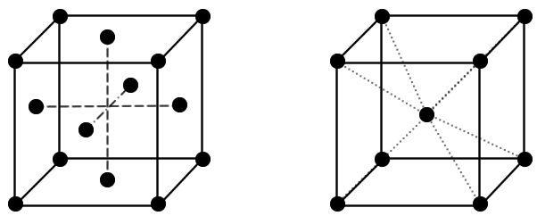
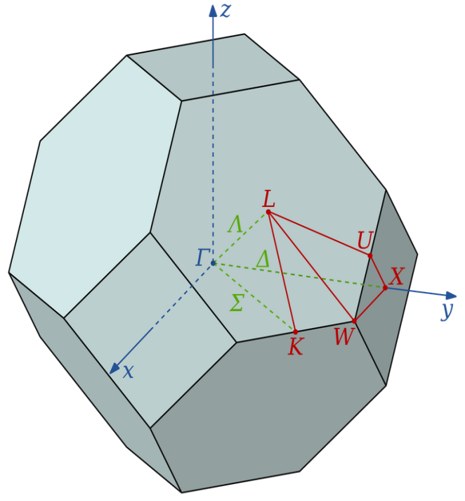
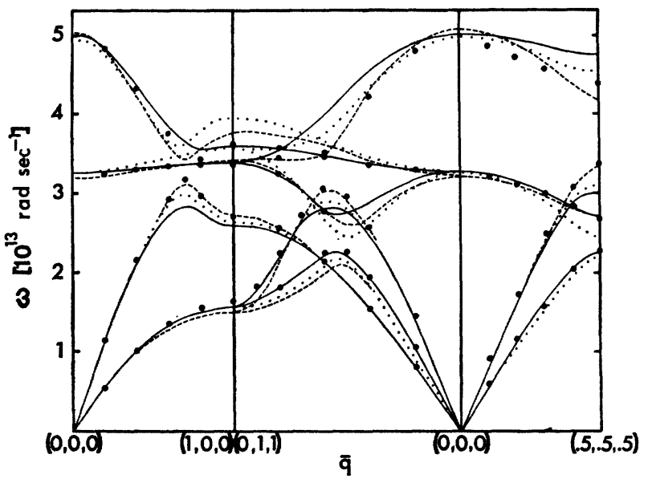
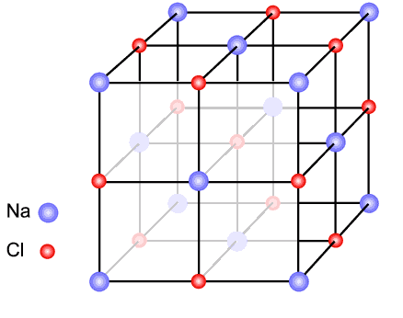
Ábrázolás reciprok térben
Rácsrezgések diszperziós relációja: Ne, T = 4.2 K
Valós rács Reciprok rács
L
T₂
T₁
L
T₂=T₁
Rácsrezgések diszperziós relációja: NaCl, T = 77 K
LO
TO₂
TO₁
LA
TA₂
TA₁

